Slide 2
Ruta
El contexto.
POS en Colombia: Lecciones y retos.
Ley Estatutaria: de la preocupación del NO a la legitimidad del SI.
Priorización y Autonomía médica: responsabilidad e información independiente.

Slide 3
CONTEXTO: Países de medio y bajo ingreso, similitudes y diferencias
Presión demográfica, epidemiológica, social y tecnológica.

Slide 4
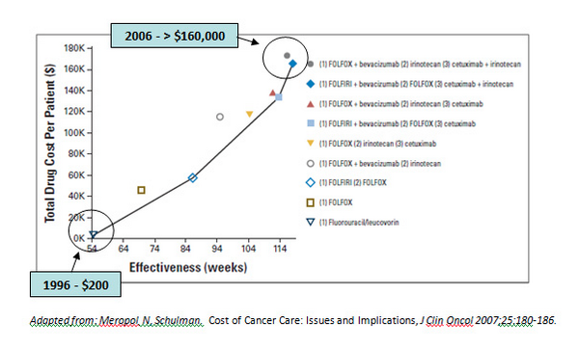
Tweet @heatinformatics: Aggregate Drug Cost for Metastatic Colorectal #Cancer Treatment [1996-2006] pic.twitter.com/i5f0wmP7Tw
RT @ClaudiaVaca5: Costo total pasó de $200 a $160.000, sobrevida de 54 a 114 semanas #Cancer Treatment [1996-2006] pic.twitter.com/SEF6VIJThe“
Referencia original: Journal of clinic oncology. Cost of Cancer Care: Issues and Implications. Neal J. Meropol and Kevin A. Schulman VOLUME 25 NUMBER 2 JANUARY 10 2007
Notes:
FOLFOX: oxaliplatin, fluorouracil (5FU) and folinic acid chemotherapy

Slide 5
CONTEXTO: Países de medio y bajo ingreso, similitudes y diferencias
Defensa del derecho/Protección
de lo esencial (necesidades, capacidad, oportunidad).
Presión demográfica, epidemiológica, social Y tecnológica.

Slide 6
POS en Colombia: Lecciones y retos.
Antes de 1993: Listado de Medicamentos Esenciales (LME), referencia ISS.
1993: LME se convierte en Plan Obligatorio de Salud (versiones genéricas)
1994-2011: Actualizaciones puntuales, marginales.

Slide 7
POS en Colombia: Lecciones y retos.
2011: Actualización integral I
128 medicamentos incluidos (114 nuevos principios activos, 14 ampliaciones formas farmacéuticas e indicaciones), 65 supresiones. (CRES)
2013: Actualización integral II
87 medicamentos evaluados /45 Incluidos (nuevos principios activos, ampliación de formas farmacéuticas, ampliación indicaciones). (IETS)
Agrupaciones: precio de referencia, equivalentes sustitutos, uso racional.
http://www.consultorsalud.com/biblioteca/documentos/2011/Actualizacion%20del%20POS%202011%20-%2039%20patologias%20y%20nuevas%20tecnologias.pdf
Notes:
44 inclusiones, 2 supresiones para un total de 5874 procedimientos

Slide 8
POS en Colombia: Lecciones y retos.
Criterios de priorización: guías clínicas, normas técnicas, solicitudes, recobros.
de lo esencial (necesidades, capacidad, oportunidad).
Presión demográfica, epidemiológica, social y tecnológica.
Notes:
Zn, Vacunas recombinantes, Bevacizumab, Rituximab

Slide 9
Lecciones y retos
Coherencia sectorial
Coherencia inter-sectorial
Consistencia (Internacional!)

Slide 10
COHERENCIA SECTORIAL
Alineación con políticas públicas (política farmacéutica)
Vínculos Agencias sanitarias – Reguladores de Precios - IETS
GPC-Planes de beneficios
Monitoreo-Uso Racional
Presión tecnológica, demográfica, epidemiológica, social.

Slide 11
ALINEACIÓN CON POLÍTICAS PÚBLICAS

Slide 12
ALINEACIÓN CON POLÍTICAS PÚBLICAS
Mercado biológicos en Colombia: 2 billones de pesos. El Estado cubre cerca del 90%.
8 de los 10 medicamentos de mayor recobro son biotecnológicos. 36 incluidos en el POS, 12 de ellos incluidos en la actualización de 2013.
Universo biológicos: 790, 93 de los cuales hacen parte de los biotecnológicos de última generación con patentes vigentes, que se vencerán en los próximos 10 años.

Slide 13
regulación de precios de
medicamentos
reducción promedio de
Una de las políticas más visibles de la administración actual
42%
585
864
medicamentos en el POS
279
ahorro estimado de
medicamentos regulados
500.000
medicamentos regulados son recobrados
millones de pesos

Slide 14
EVALUACIÓN IMPACTO
Pharmaceutical policies: effects of reference pricing, other pricing, and purchasing policies
Cochrane Database of Systematic Reviews 2014, Issue 10. Art. No.: CD005979. DOI: 10.1002/14651858.CD005979.pub2 -
Disponible en http://bit.ly/ZCv38K

Slide 15
COHERENCIA INTERSECTORIAL
Judicialización
Presión tecnológica, demográfica, epidemiológica, social.

Slide 16
Mujer de 50 años
Trabajadora de
servicios generales
Hipertensa
Le prescriben
Irbesartán
150 mg/hidroclorotiazida 12.5 mg
(Coaprovel®)
Antes estaba con Captopril, luego con enalapril (todos POS)

Slide 17
Coaprovel®) No está en el POS
La paciente puede acceder a este medicamento
Pagando de su bolsillo $169.529*
Precio promedio 2014 por presentación comercial (institucional) coaprovel 150 mg/12 5 mg 28 tabletas
A través de ctc o acción de tutela

Slide 18
valsartán
80 mG
Considerado equivalente al uso de
una tableta de Losartán de 50 mG
Irbesartán 150 mg
una vez al día
En el POS está Losartán + hidroclorotiazida, por lo tanto la EPS la tendría que entregar sin costo.
Puede usar Hidroclorotiazida combinada con Losartán o puede usar una tableta de cada una.
Algunos estudios reportan menor adherencia con dos tabletas, pacientes con nivel educativo mayor, adherencia mayor.

Slide 19
Consistencia
(métodos, proceso, institucionalidad)
Regulación de precios (Negociación, Basado en valor, Competencia)
Evaluación de impacto (GPC, políticas de precios, monitoreo uso)
Transparencia y gestión conflictos de interés
Adaptabilidad y flexibilidad configuración de planes de beneficios
Mecanismos de participación
Sensibilidad al precio y a la cobertura
Vigilancia tecnológica
Gestión de las frecuencias de Uso (Uso Racional de los Medicamentos)
Presión tecnológica, demográfica, epidemiológica, social.

Slide 20
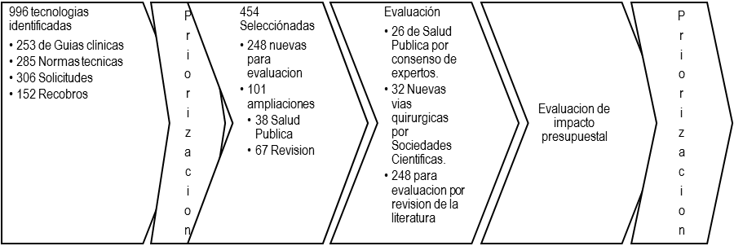
Inclusión
POS 2010:
5832 Procedimientos
673 Medicamentos
Supresión
Participación
11 Meses
Proceso de actualización POS 2011.

Slide 23
VIGILANCIA TECNOLÓGICA/COMPETENCIA
TRASTUZUMAB (HERCEPTIN) - 440 mg
Antes de regulación: 2500 $US
Precio regulado: $1800 $US
Reducción: 29%
Patente de Estados Unidos vence en 2019 y de Europe en 2014
11 biosimilares en desarrollo: Biocon, Biocad, Pfizer, Amgen, BioXpress, Celltrion, Hanwha Chemical, Hospira, Oncobiologics, PlantForm, Stada Arzneimittel
TRASTUZUMAB EMTANSINA (KADCYLA) - 160 mg
No regulado. Precio 3500 $US

Slide 24
Lecciones
Adaptabilidad y respuesta flexible a la presión demográfica, social, epidemiológica, tecnológica
Diseño institucional de priorización en proceso de consolidación
Reflexiones sobre el sistema de priorización
Acercamiento a consulta y la participación
Política farmacéutica: regulación de precios y promoción de la competencia
Anticipación al ingreso de tecnologías: Vigilancia tecnológica

Slide 25
Ley estatutaria de 2015 (1751 de 2015): de la preocupación del NO a la legitimidad del SI.
Derecho a la salud garantizado prioritariamente por el Estado, y debe ser responsabilidad de toda la sociedad
No plan explícito, plan basado en exclusiones:
uso cosmético o suntuario; sin de seguridad, eficacia y efectividad clínica; no autorizados, experimentales; prestación en el exterior)
2 años de transición.
Estabilidad a la política farmacéutica y de precios
Autonomía médica, con autorregulación, ética, racionalidad y evidencia científica
Incorporación de nuevas tecnologías (inmediata/rápida?).

Slide 26
A la luz de la estatutaria:
Autonomía responsable basada en información independiente.
Algunas herramientas

Slide 27
A la luz de la estatutaria…
Autonomía responsable e información independiente
Medicamentos que deberían evitarse (Rev Prescrire 2015;35:144-51):
Evaluados en los últimos cinco años con una relación beneficio-riesgo que considera desfavorable.
Antineoplásicos: panitumumab en el cáncer colorrectal metastásico o el vandetanib en el cáncer medular de tiroides.
Cardiología: aliskireno y ivabradina.
Diabetes: gliptinas.
Alzheimer: Rivastigmina y galantamina.
Osteoporosis: Denosumab y el ranelato de estroncio.

Slide 28
A la luz de la estatutaria…
Autonomía responsable e información independiente
Desprescripción de medicamentos usados crónicamente
(riesgo de toxicidad/beneficio cuestionado):
Bifosfonatos
Inhibidores bomba de protones (prazoles)

Slide 29
A la luz de la estatutaria…
Autonomía responsable e información independiente
Paradigma alternativo para proponer un cambio radical en las actitudes y comportamientos prescriptivos…
Prescripción conservadora, prescripción prudente, prescripción racional, cuidadosa o atenta.

Slide 31
Seis categorías y 24 principios:
Pensar más allá de los medicamentos (4).
Prescripción más estratégica (4).
Mayor vigilancia de efectos adversos (3).
Cautela y escepticismo con los nuevos medicamentos (6).
Compartir los objetivos con los pacientes (5).
Mayor peso a los efectos a largo plazo (2).

Slide 32
Retos
Mirada internacional a planes basados en exclusiones: redes de trabajo.
Incidencia sobre frecuencias de uso: Uso Prudente/ Uso Racional.
Innovación y creatividad mecanismos de participación (sesgo de selección, múltiple apelación, doble participación)
Sistema de priorización: puerta de entrada y de salida.
Anticipación al ingreso de tecnologías: Vigilancia tecnológica.
Combinación de herramientas de regulación de mercado: Precios a la entrada, basados en valor, basados en negociaciones, de referencia para agrupaciones o sustitutos.
Sensibilidad al precio y a la cobertura: todo por hacer (la solidaridad), pacto médico y ciudadano.

Slide 33
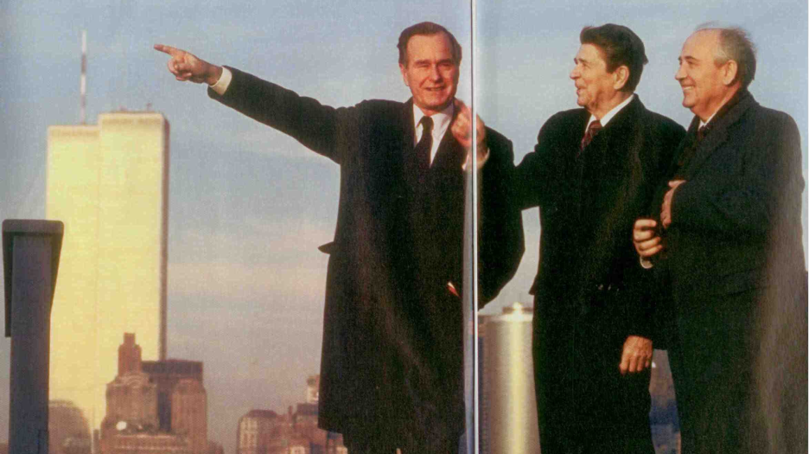
Priorización y Autonomía médica: responsabilidad e información independiente.

